Slide 1
LÍNEA BASE DE ADOPCIÓN TECNOLÓGICA EN EMPRESAS DE LOGÍSTICA URBANA
www.conectalogistica.cl

Slide 2
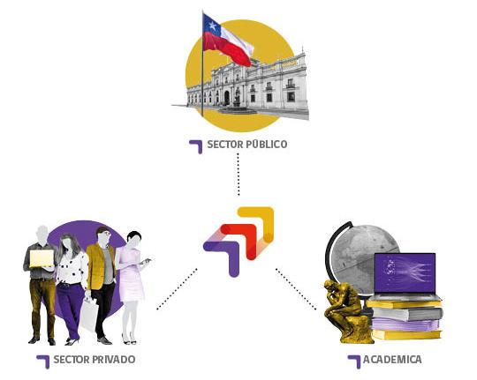
Articula y reúne al mundo privado, público y la academia con el objeto de fomentar la eficiencia, competitividad, productividad y sostenibilidad del sector logístico del país.

Slide 3
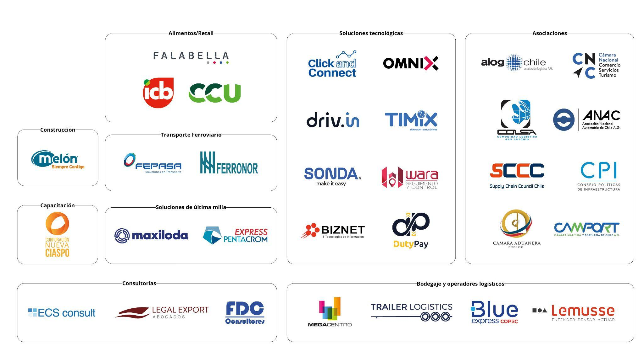
Afiliados

Slide 4
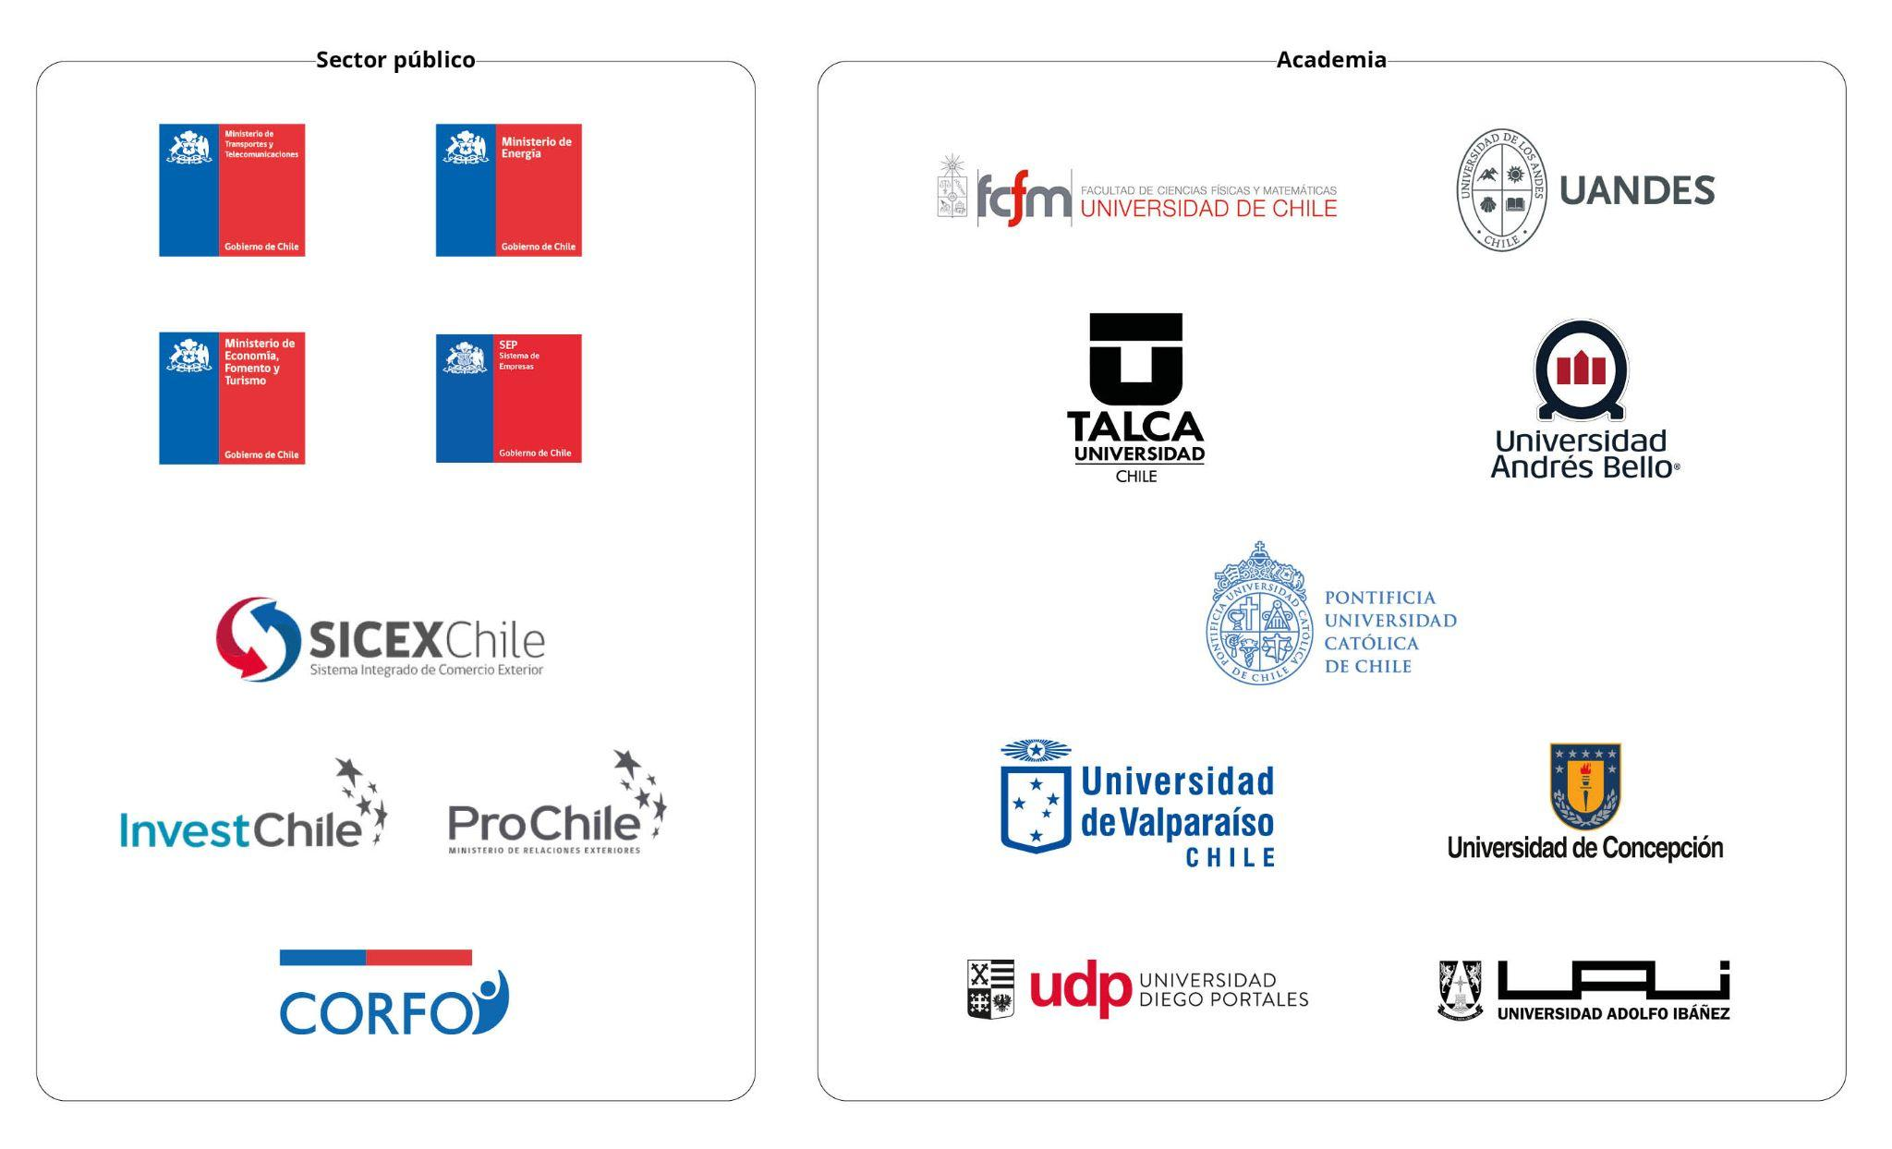

Slide 5
LÍNEA BASE DE ADOPCIÓN TECNOLÓGICA EN EMPRESAS DE LOGÍSTICA URBANA

Slide 6
Objetivo:
Establecer una línea base de la adopción tecnológica para las empresas asociadas a la logística urbana a nivel nacional

Slide 7
LÍNEA BASE DE ADOPCIÓN TECNOLÓGICA EN EMPRESAS DE LOGÍSTICA URBANA
Primer estudio que se realiza para conocer el nivel de adopción tecnológica en empresas que realizan logística urbana, encontrándose:
75%
de ellas emplean herramientas o programas informáticos
De acuerdo con los resultados obtenidos, además se evidenció que existe una relación entre la adopción tecnológica y el tamaño de la empresa, ya que grandes empresas presentaron un mayor nivel.

Slide 8
54%
Operadores logísticos
CARACTERIZACIÓN DE LA MUESTRA
En la muestra:
Para comprender la adopción tecnológica en el sector de logística urbana, se encuestó a 100 empresas del rubro, revelando importantes insights sobre sus prácticas y desafíos.
46%
Generadores de carga
Distribución diversa en tamaño empresarial:
Además, se identificó que:
19% grandes
21% medianas
21% pequeñas
34% microempresas
32% opera exclusivamente en regiones
19% solo en la región metropolitana, y
49% en ambas

Slide 9
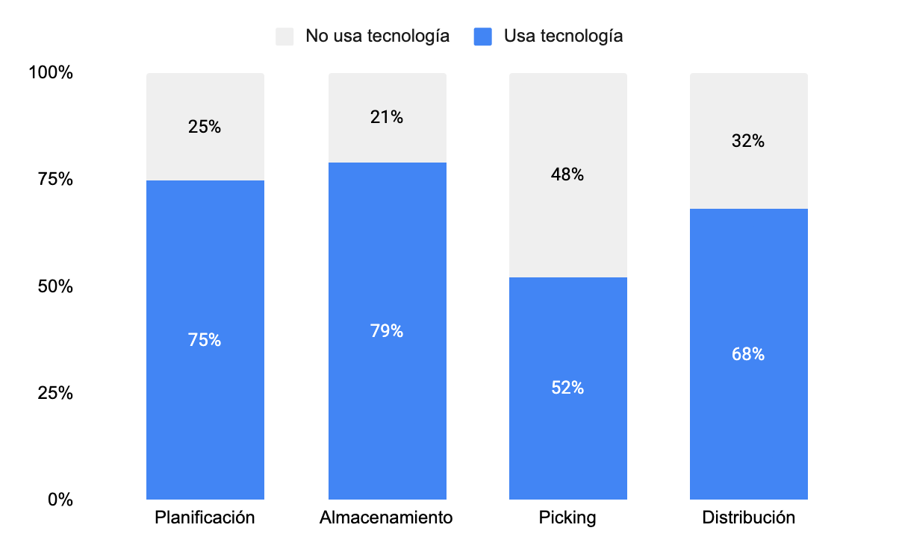
PROCESOS Y USO DE TECNOLOGÍA
Uso de tecnología por proceso:
Se destacaron cuatro procesos logísticos:
Planificación previa: Incluye previsión de stock y gestión de contratos de personal
Almacenamiento: Actividades ocurridas en las bodegas o centros de distribución como gestión de stock, ubicaciones en bodega, recepción de carga, entre otras
Picking: Búsqueda de productos comercializados en la bodega de la empresa. En esta etapa se consideran actividades de optimización de rutas por parte del personal en la bodega, recolección por voz, radiofrecuencia y sistemas robóticos
Distribución: Etapa que ocurre entre el centro de distribución y el cliente final. En esta etapa destaca la gestión de flota, seguimiento a vehículo, entregas a clientes, optimización de rutas, etc

Slide 10
IMPACTO AL INCORPORAR TECNOLOGÍA
76%
60%
Ofreció nuevos servicios
62%
Aumentó el número de clientes
61%
Aumentó sus ventas
45%
Posee un plan formal de tecnología
Declara obtener una reducción de costos de los procesos en la empresa
Por otra parte, un 45% de las empresas indica contar con un plan estratégico formal para la implementación de tecnología.
Dentro de las barreras mencionadas para avanzar en la adopción de tecnología se encuentran
Costos de adquisición y mantenimiento de tecnologías (61%)
Falta de expertise y de información para seleccionar las herramientas tecnológicas adecuadas (30%).

Slide 11
ÍNDICE DE ADOPCIÓN TECNOLÓGICA
Los resultados fueron resumidos en un índice que consideró cuatro componentes de adopción tecnológica. En cada componente, las empresas podían obtener un puntaje de entre 0 y 100 puntos, resultando:
El promedio permitió categorizar a las empresas respecto de la facilidad de adopción tecnológica:
gestión organizacional y estratégica (promedio de 57 puntos)
uso de herramientas tecnológicas (promedio de 62 puntos)
digitalización de procesos (promedio de 43 puntos)
ciclo de uso de tecnologías en la empresa (promedio de 58 puntos)
7%: Rezagados tecnológicos - Presentan mayores desafíos en la incorporación de tecnologías
21%: Mayoría tardía - adopción tecnológica gradual
28%: Mayoría temprana - disposición a adoptar tecnologías de manera proactiva en comparación con otros segmentos
27%: Adoptantes tempranos - rápida respuesta a las innovaciones tecnológicas, posicionándose como líderes en adopción
17%: Innovadores - Destacados en la implementación de tecnologías

Slide 12
LÍNEA BASE DE ADOPCIÓN TECNOLÓGICA EN EMPRESAS DE LOGÍSTICA URBANA
www.conectalogistica.cl

